Slide 1
Технологии раннего реабилитационного вмешательства у недоношенных детей для профилактики тяжелых неврологических осложнений.
Соколова А.В. , зав отделения
медицинской реабилитации ЕКПЦ

Slide 2
Актуальность:
Новые стандарты выхаживания недоношенных детей
выхаживание и реабилитация (абилитация*) младенцев, группы перинатального риска, в том числе родившихся раньше срока, на сегодняшний день определена как одна из значимых государственных задач;
в настоящее время отмечается разрыв между технологиями выхаживания недоношенных детей в специализированных стационарах и ведением таких пациентов на последующих этапах;
отсутствие единой научно обоснованной реабилитационной (абилитационной) стратегии, стандартный подход к курации и «схематичность» ведения таких пациентов становится причиной значительных затруднений при постановке задач реабилитации, определения ее стартовой точки и продолжительности, оценке эффективности проводимых мероприятий;
гипердиагностика и излишне активная терапия оборачиваются чрезмерной стимуляцией, а выжидательная тактика приводит к поздней коррекции, когда уже упущены оптимальные сроки для развития/ формирования/ восстановления функций.

Slide 3
Реабилитация
Абилитация
восстановление (или компенсация) нарушенных функций или структур организма, а также устранение ограничений активности (жизнедеятельности) и участия в жизни общества.
процесс, направленный на развитие у ребенка функций, изначально у него отсутствующих или нарушенных, предотвращение появления у него ограничений активности (жизнедеятельности) или уменьшение степени их выраженности.

Slide 4
Абилитировать означает «делать состоятельным» и используется вместо слова «реабилитировать», которое употребляется в смысле восстановления утраченной способности.
То есть абилитация — это процесс, цель которого помочь приобрести или развить еще несформированные функции и навыки, в отличие от реабилитации, которая предлагает восстановление утраченных функций в результате травмы или заболевания.

Slide 5
Предпосылки ранней реабилитации
фундаментальные исследования в области раннего развития детей;
гуманистическая основа отношения к ребенку;
рост числа детей с нарушениями развития;
экономические факторы.

Slide 6
к рождению в головном мозге младенца насчитывается около 1 млрд. нейронов (деление, дифференциация и миграция нейронов завершена);
с перинатального периода и до 3-х лет происходит интенсивный синаптогенез (каждый нейрон может создавать до нескольких тысяч связей);

Slide 7
700 новых синапсов образуется в головном мозге ребенка ежесекундно в первые несколько лет жизни;
осуществляется миелинизация нервных волокон и формирование глии;
наряду с процессом образования синапсов происходит также и процесс гибели синаптических связей, «выживают» те синапсы, в которых отмечается наибольшая электрическая активность, т.е. те соединения, которые «получают опыт».

Slide 8
В первые годы жизни происходят наиболее значимые нейрофизиологические изменения в организме ребенка и в его взаимоотношениях с окружающей средой.

Slide 9
Развитие мозга происходит только благодаря внешним стимулам в первые недели и месяцы после рождения.
Если ребенок не будет удовлетворять естественные потребности в контакте с матерью, не будет получать необходимых стимулов к развитию — слышать голос матери, чувствовать ее прикосновения, видеть рядом яркие предметы — его развитие будет непоправимо страдать.
Его инвалидизация будет существенно тяжелее при отсутствии контакта с матерью и адаптация к жизни в обществе будет крайне низкой.

Slide 10
Ранняя помощь
комплекс медицинских, социальных и психолого-педагогических услуг, оказываемых на межведомственной основе детям целевой группы и их семьям, направленных на раннее выявление детей целевой группы, содействие их оптимальному развитию, формированию физического и психического здоровья, включению в среду сверстников и интеграции в общество, а также на сопровождение и поддержку их семей и повышение компетентности родителей (законных представителей).

Slide 12
Раннее вмешательство
система разнообразных подходов, технологий и мероприятий, направленных на развитие детей раннего возраста с нарушением функций физической, когнитивной или эмоционально-аффективной природы или риском появления подобных нарушений, а также ориентированных на поддержку семьи пациента с целью содействия его оптимальной адаптации в обществе;

Slide 13
Цель программы раннего вмешательства
оказание помощи семьям, воспитывающим детей раннего возраста, имеющим нарушения развития или риск их появления, для содействия их оптимальному развитию и адаптации в обществе
оптимизация моторного, когнитивного, сенсорного и речевого развития младенца, подразумевает содействие активному исследованию ребенком среды и адаптации к ней, взаимодействию с окружением, получению разнообразного опыта, которые должны соответствовать его возрасту, когнитивному уровню, интересам, а также пожеланиям и приоритетам семьи;

Slide 14
Развитие мозга происходит только благодаря внешним стимулам
в первые недели и месяцы после рождения.
Если ребенок не будет удовлетворять естественные потребности в контакте с матерью, не будет получать необходимых стимулов к развитию — слышать голос матери, чувствовать ее прикосновения, видеть рядом яркие предметы — его развитие будет непоправимо страдать.
Его инвалидизация будет существенно тяжелее при отсутствии контакта с матерью и адаптация к жизни в обществе будет крайне низкой.

Slide 15
Программа реабилитации детей с угрожающими состояниями (особенно на ранних этапах),профилактика вторичных осложнений (у деток, сформировавших двигательный дефицит) по всем существующим в мире стандартам должна проводиться 24 часа в сутки!

Slide 16
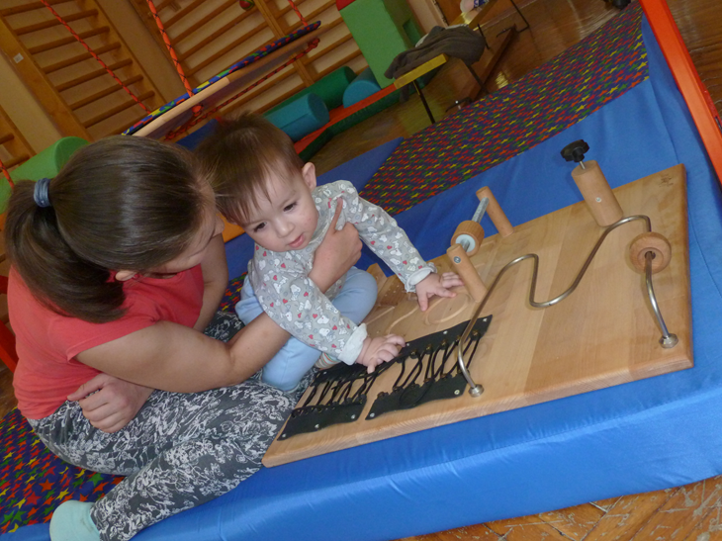
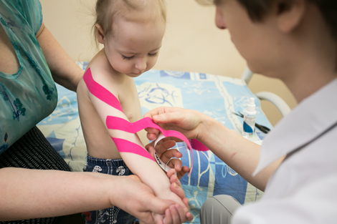
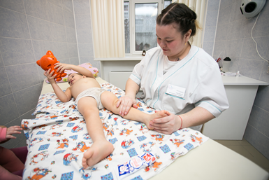

Slide 17
Приоритет не только на занятиях со специалистами, но и в первую очередь- время вне медицинских учреждений (дома, в садиках, в школах).
Большое значение имеет настрой родителей и готовность отдать время и силы на занятия с ребенком ( в течении дня самостоятельные занятия лфк, кинезиотерапией, правильно подобранные ТСР, укладки во время пассивного положения, во время сна).
Соблюдение рекомендации, уровень compliance в тандеме врач-родитель-специалист-ребенок

Slide 18
Принцип комплексного подхода
Общение на «одном языке» специалистов и родителей
Единая цель

Slide 19
Этапы работы с семьей и ребенком
*определено, что наибольшее влияние на развитие ребенка и различные аспекты его жизни оказывают родители (93%), а не специалисты (7%) [Mahoney et al., 2006].

Slide 20
Оценка включает в себя:
проведение ее в максимально естественной и обычной для ребенка и семьи среде;
учет «сильных» сторон ребенка и семьи;
ее разноплановость (не только на уровне нарушенных структур и функций организма, но и – на уровне активности ребенка в повседневной жизни с учетом особенностей его семейного окружения).
вовлеченность всех специалистов, работающих с ребенком, а также – его родителей;
должна быть совместной и понятной, как для специалистов различных профилей, так и для родителей.
Использование диагностических шкал для объективизации результата

Slide 21
Зарубежные и отечественные диагностические шкалы для оценки НПР детей
Денверский скрининг-тест развития (DDST, разработали W.К. Frankenburg., J.В. Dodds);
Мюнхенская функциональная диагностика развития (MFED);
Профиль психического развития G.D. Alpern-Boll;
Шкала ментального развития R. Griffiths;
Шкалы Kent Infant Development Scale (KID Scale), Child Development Inventory (CDI);
Шкала развития Bayley;
CAT/CLAMS Clinical Adaptive Test/Clinical Linguistic and Auditory Milestone Scale (шкала КАТ/ КЛАМС);
PEDI (Pediatric Evaluation of Disability Inventory);
Программа «Каролина» для младенцев и детей младшего возраста;
Тест «ГНОМ» (график нервно-психического обследования младенцев; разработали Г.В. Козловская и соавт.);
Оценка уровня психомоторного развития ребенка (разработали Л.Т. Журба, Е.М. Мастюкова);
Тест психического развития Г.В. Панюхиной (разработали Г.В. Пантюхина, К.Л. Печора, Э.Л. Фрухт);
Тест развития детей первого года жизни О.В. Баженовой;
Шкала поведения новорожденных (NBAS, разработал Т. Brazelton);
Поведенческий тест новорожденных Graham;
Тестовая методика Prechtl, Beintema;
Порядковые (числовые) шкалы психологического развития I. Uzgiris, J. McHunt (на основании концепции психического развития Ж. Пиаже);
Тест речевого и коммуникативного развития детей раннего возраста МакАртура (The MacArthur Communicative Development Inventory);
Опросник младенческого темперамента (используется для оценки темперамента детей; разработали W. Carey, S. McDevit).

Slide 22
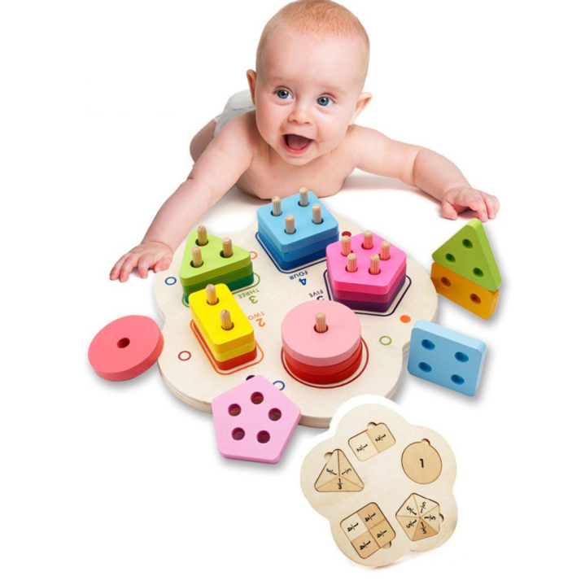
Шкала KID<R>
Русская версия Кентской шкалы оценки развития младенцев (Kent Infant Development Scale; KID Scale).
KID Scale разработана группой сотрудников Кентского университета (США) под руководством проф. Рейтер;
Возраст: 2-16 месяцев.
Результатом применения шкалы KID<R> является оценка возраста развития младенца в каждой из областей ("профиль развития") и степени его отставания от типично развивающихся сверстников (определяется по полной шкале).
Шкала представляет собой опросник, состоящий из 252 пунктов. Каждый пункт шкалы отнесен к одной из 5 областей:
когнитивная – 52 пункта;
движения – 78 пунктов;
язык – 38 пунктов;
самообслуживание – 39 пунктов;
социальная – 51 пункт.
Все 252 пункта в совокупности называются полной шкалой.

Slide 23
Шкала <R>CDI
Шкала предназначена для оценки уровня развития детей в возрасте от 1 года 2 месяцев до 3 лет 6 месяцев;
Шкала <R>CDI – это адаптированный к условиям России вариант Шкалы оценки развития ребенка (Child Development Inventory; CDI), разработанной Г. Айртоном (Миннеаполис, США);
Возраст: 14-42 месяца.
Шкала представляет собой опросник, состоящий из 216 пунктов. Каждый пункт шкалы отнесен к одной из 6 областей (5 пунктов отнесены одновременно к 2 областям):
социальная – 40 пунктов;
самообслуживание – 40 пунктов;
крупные движения – 30 пунктов;
тонкие движения – 30 пунктов;
развитие речи - 41 пункт;
понимание языка – 40 пунктов.
Результатом применения шкалы <R>CDI является оценка возраста развития ребенка и степени его отставания от типично развивающихся сверстников в каждой из областей.

Slide 24
Преимущества скрининга по KID<R>, <R>CDI
родители знают, о чем с ними будут говорить специалисты;
оценка ребенка осуществляется не с точки зрения диагноза, а с точки зрения того, что выполняет или не может выполнять ребенок;
оценка может проходить в спокойной, знакомой обстановке.
позволяет проводить мониторинг развития ребенка;
определяет использование понятного для родителей и специалистов языка;
не требует много времени для обработки результатов;
анализ дает возможность объективизировать данные для последующего составления программ помощи;
совместно с родителями формулируются цели программ, и именно на них направляется вмешательство.

Slide 25
Шкала Бэйли (Bayley-III)
Разработана Нэнси Бэйли;
Методика признана высоко достоверной и стандартизированной;
Является «золотым стандартом» оценки развития ребенка;
Возраст: от 16 дней до 42 месяцев.
Включает шкалы:
когнитивную;
рецептивной речи;
экспрессивной речи;
крупной моторики;
мелкой моторики;
социально-эмоциональную;
адаптивного поведения.
Для каждого ребенка составляется профиль развития

Slide 26
Шкала оценки мышечной гипотонии (Suzann K. Campbell, 1999)

Slide 27
Степень спастичности (по модифицированной шкале Эшворта, 1964)

Slide 28
Шкала оценки мышечной силы (M. Вейсс, 1986; L. McPeak, 1996)

Slide 29
Разработка индивидуальной программы реабилитации для каждого ребенка основывается на:
Комплексном , междисциплинарном подходе
Анализе структур организма, функций организма, активности и участия ребенка в жизни общества, влияния факторов окружающей среды.
Учете индивидуальных потребностей, особенностей анамнеза и развития ребенка
Четкой маршрутизации первого года жизни и до 3-4х лет
Объективных результатах оценки динамики в ходе абилитации

Slide 30
Целевая группа пациентов:
дети от 3-х мес до 3 лет (4х лет дети-инвалиды), имеющие ограничения жизнедеятельности, в том числе дети с ограниченными возможностями здоровья, дети-инвалиды, дети с генетическими нарушениями, а также дети группы риска
дети с риском развития стойких нарушений функций организма (недоношенные, с задержками развития, с органическими поражениями ЦНС, отягощенный перинатальный анамнез и тд) и ограничений жизнедеятельности, а также дети из группы социального риска развития ограничений жизнедеятельности, в том числе дети-сироты и дети, оставшиеся без попечения родителей, находящиеся в организациях для детей-сирот и детей, оставшихся без попечения родителей, и дети из семей, находящихся в социально опасном положении

Slide 31
Реализация программы помощи в рамках ОМР
Физическая реабилитация ( мощный блок кинезиотерапии: Войта, Бобат, PNF, мануальная терапия, АФК, ЛФК, кинезиотейпирование, кинезиология на фитболе)
Использование различных видов массажа (общий, функциональный, логопедический, Костилио Моралес)
Физиотерапия , теплолечение, эрготерапия (ТСР, укладки)
Рефлексотерапия ( ИРТ, ФП)
Психолого-логопедическая помощь (ранняя диагностика, выявление угрожающих состояний, разработка плана коррекции)
Ведение пациентов специалистами: невролог, неонатолог, педиатр, эпилептолог, физиотерапевт

Slide 32
Программа помощи – модель SMART

Slide 33
Активное взаимодействие:
Лаборатория мозга УРФУ
Кафедра нейропсихологии (Белый слон)
Университетская клиника УГМУ
Платформа для международного обучения

Slide 34
БЛАГОДАРЮ ЗА ВНИМАНИЕ!

Slide 35
Приглашаем к сотрудничеству
Отделение медицинской реабилитации детей раннего возраста
Екатеринбургский Клинический Перинатальный Центр
Главный врач – Мартиросян Сергей Валериевич
Заведующий отделением – Соколова Анастасия Владимировна
тел: 8 (343) 240-97-09
Ординаторская:
тел: 8 (343) 240-96-02
Администратор:
Тел: 8 (343) 240-97-71

